Slide 1
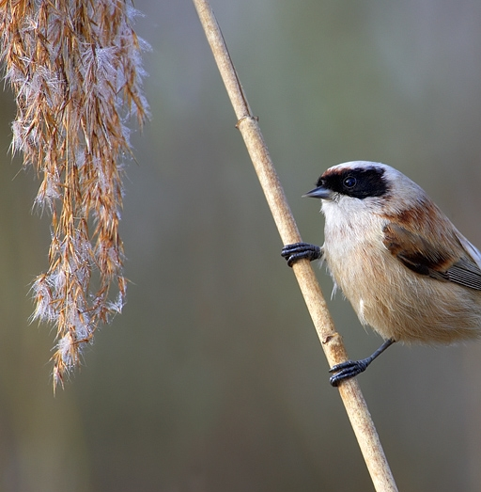
Die Beutelmeise

Slide 2
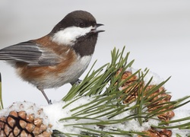
Sie ist streng geschützt.
Sie ist klein.
Sie fliegt im Winter weg.
Sie ist weiß, schwarz und braun.
Sie frisst Spinnen, Insekten und Schilfsamen.

Slide 3
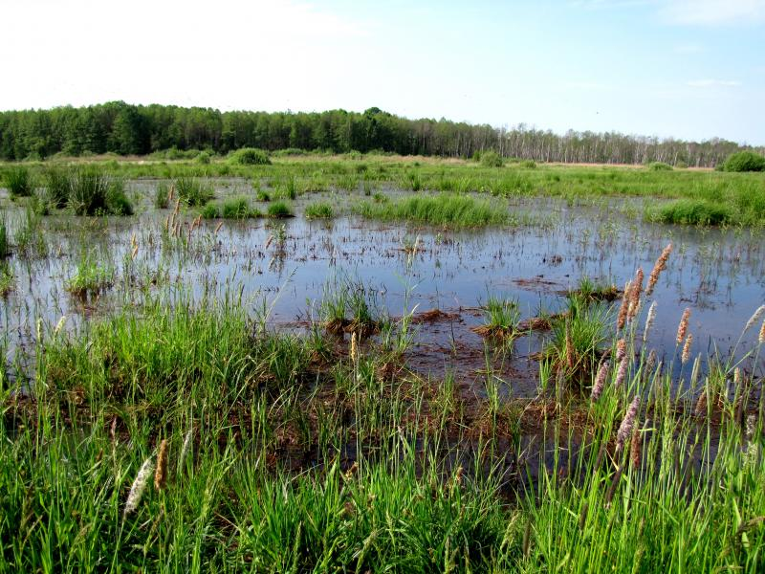
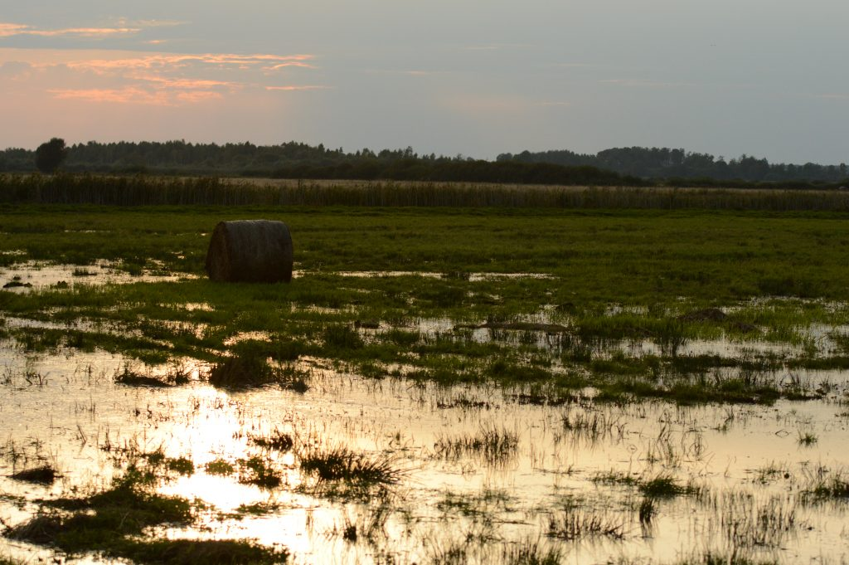
Sie lebt zwischen feuchten Wiesen in Flusstälern.

